Slide 1
K-Anonimato
Presentazione elaborato k-anonymity - Molinari Lorenzo

Slide 2
Introduzione
MacroData
MicroData
Tabelle di conteggio
Tabelle di grandezza
modalità pubblicazione:
Database a fini statistici
Dati a fini statistici
Insieme di dati con informazioni specifiche di un certo gruppo di utenti
maggiore flessibilità rispetto a dati statistici pre-computati
problema legato privacy utenti e protezione delle informazioni

Slide 3
Attributi
Identificatori
Quasi-identifier
Confidenziali
Non Confidenziali
Identificano maniera univoca soggetto
insieme attributi che associati ad altri attributi permettono identificazione soggetti
attributi che contengono informazioni sensibili dei soggetti
attributi che non contengono informazioni sensibili o utili all’identificazione del soggetto

Slide 4
Problematiche di divulgazione
Identity Disclosure
Attribute Disclosure
Inferential Disclosure (importante per il k-anonimato e linking attack)

Slide 5
K-anonimato

Slide 6
Problema dell’anonimato
Tecniche di mascheramento:
non perturbative
perturbative
Rilascio dati sintetici:
completamente sintetici
parzialmente sintetici
Per il K-anonimato vengono utilizzate tecniche non perturbative:
Generalizzazione
Soppressione

Slide 7
K-anonimato
Definizione 1: “Requisito di k-anonimato per una release di dati deve essere tale che ogni combinazione di valori dei quasi-identifier (QI) può essere indistinguibile corrisposta ad almeno k altre identità.”
Definizione 2: “Data una tabella T(A1,...,An) e un attributo QI associato. T soddisfa la k-anonimità rispetto a QI se e solo se ogni sequenza di valori T[QI] appare almeno con k occorrenze in T[QI].”
K-anonimato
L-diversità
T-chiusura

Slide 8
Generalizzazione
Definizione 1: “Date due tabelle Tx e Ty definite sullo stesso insieme degli attributi, Ty è una generalizzazione (con eventuale soppressione) della tabella Tx se:
|Ty| <= |Tx|
per ciascun attributo di Ty si ha un dominio uguale al dominio di partenza o una sua generalizzazione
possibile definire funzione “f” iniettiva che associa ad elementi distinti del dominio elementi distinti del codominio che possono essere uguali o una generalizzazione degli attributi della tabella di partenza”
Generalizzazione sui domini
Generalizzazione sui valori

Slide 9
Generalizzazione ottimale
Definizione K-minimal: “Date due tabelle Ty e Tx tali per cui Ty <= Tx, viene definito Massimo Superiore (MaxSup) come soglia di soppressione accettabile tale per cui Ty è generalizzazione k-minimal della tabella Tx se:
Ty soddisfa k-anonymity con soppressione minima
|Tx|-|Ty| <= MaxSup
non esiste un'ulteriore tabella che soddisfa le prime due condizioni con minore generalizzazione di Ty”
Ne derivano le Generalizzazioni ottimale:
distanza minima assoluta
distanza minima relativa
massima distribuzione
minima soppressione

Slide 10
Generalizzazione
basata sulla gerarchia
basata sui record
Definizione di relazione di generalizzazione come <=_D che implica l’esistenza di una relazione gerarchica ordinata per ogni dominio di generalizzazione
La utilizzano:
Samarati
Incognito
Generalizzazione basata sulla generalizzazione del valore dei quasi-identificatori in intervalli, solitamente utilizzata run-time.
Richiede ordinamento dei valori degli attributi QI
La utilizza:
Mondrian

Slide 11
Possibili attacchi
Linking Attack
Homogeneity Attack
Background/External Attack
Skewness Attack
Similarity Attack
Comparazioni su rilasci multipli

Slide 12
Algoritmi per il K-Anonimato

Slide 13
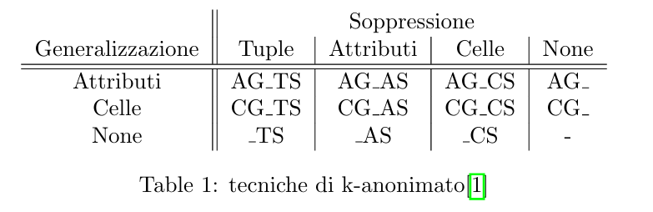
Tecniche per il K-anonimato
Le più del rinforzo della generalizzazione più usate sono:
AG_TS
AG_ (AG_, AG_AS, _AS)
CG_ (CG_, CG_CS)
AG_CS (AG_CS, _CS)
_TS

Slide 14
Algoritmi
AG e AG_TS
CG_CS e CG_
Algoritmo di ricerca binaria K-minimal (Samarati)
Algoritmo k-optimize
Incognito
Euristici
Mondrian
Approssimazione

Slide 15
Samarati - AG_ e AG_TS / basata sulle gerarchie
Algoritmo per l’implementazione del K-anonimato in una base di dati basato sulla definizione di K-Minimal.
Creazione di un albero con soluzioni della generalizzazione dove ogni percorso rappresenta una generalizzazione della tabella originale. Il nodo più basso di ogni percorso (che soddisfa il k-anonimato) è definito come generalizzazione minima locale (del ramo).
Algoritmo si basa sulla valutazione delle soluzioni ad altezze specifiche della gerarchia e continua fino a quando raggiunta altezza più bassa per la quale esiste un vettore di distanza (lattice) che soddisfa i vincoli del k-anonimato
Questo permette trovare una possibile soluzione, tra quelle locali (non garantisce quella ottimale)

Slide 16
Mondrian - _CS e CG_ / basata sui record
Basato sul concetto di multidimensionalità degli oggetti (record) salvati nelle tabelle, ogni QI rappresenta una dimensione e ogni tupla rappresenta un punto nello spazio (spazio definito dai QI)
Quando nell’analisi vengono trovate tuple con lo stesso valore per i QI vengono rappresentate come punti nello spazio e vengono associati valore che indica il numero di occorrenze che ne sono state trovate.
Dopo aver posto tutte le tuple nello spazio, viene suddiviso in modo tale che ogni area contenga almeno “k” occorrenze e tutti i punti che si trovano nello stesso cluster vengono generalizzati ad un valore univoco (loro generalizzazione).

Slide 17
Analisi applicativa

Slide 18
Dataset
Adult
Bank
Set di dati di UCI Machine Learning Repository, dataset benchmark più utilizzati per testare anonimizzazione in una base di dati.
QI: age, race, maritial_status, gender
Sensibile: occupation
Set di dati UCI Machine Learning Repository, per test su basi di dati più contenute.
QI: age, job
Sensibile: balance

Slide 19
Algoritmi
Per il test sono stati implementati due degli algoritmi più comunemente utilizzati: Samarati e Mondrian e per poter ottenere i risultati ottimali sono stati definiti i parametri di esecuzione per ciascun dataset:
python main.py --samarati --k 10 --maxsup 20
python main.py --mondrian --k 10
python main.py --samarati --k 3 --bank
python main.py --mondrian --k 3 --bank

Slide 20
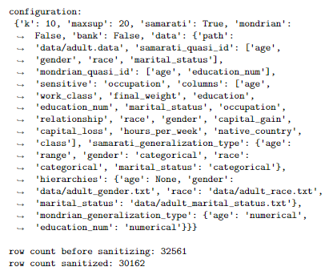
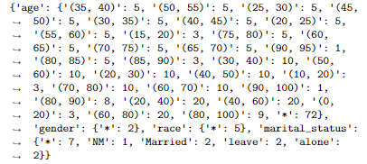

Python main.py --samarati --k 10 --maxsup 20

Slide 21
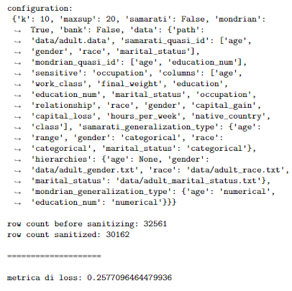
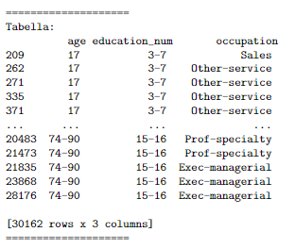
Python main.py --mondrian --k 10

Slide 22
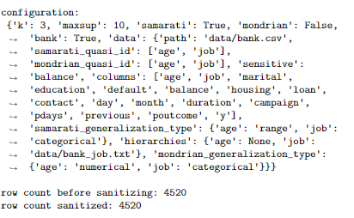
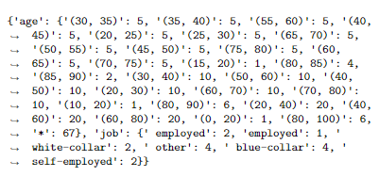


Python main.py --samarati --k 3 --bank

Slide 23
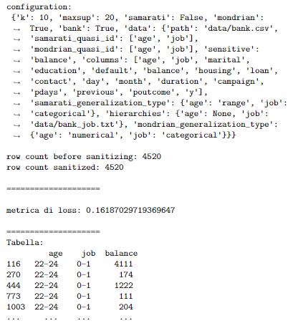
Python main.py --mondrian --k 3 --bank

Slide 24
Plotting dei risultati
visualizzazione dei risultati in termini di tempi di esecuzione e metrica di perdita

Slide 25
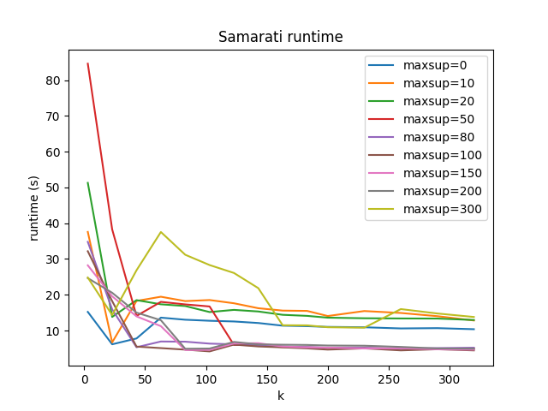
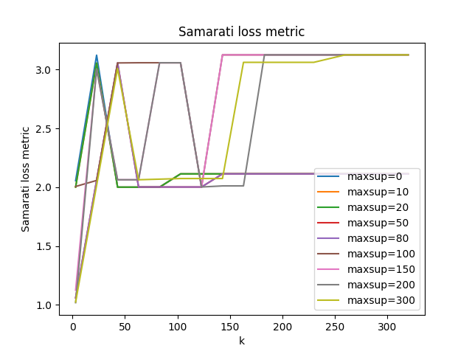
Samarati Adult database

Slide 26
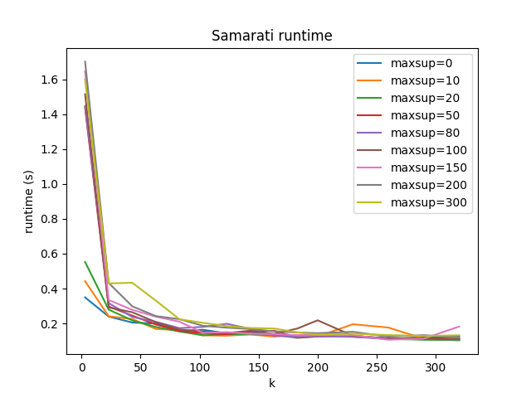
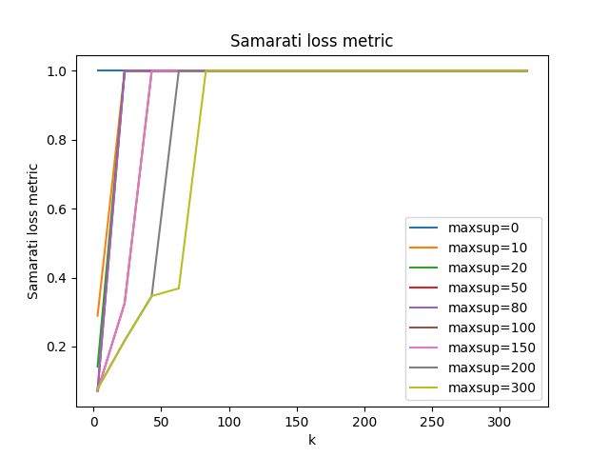
Samarati Bank database

Slide 27
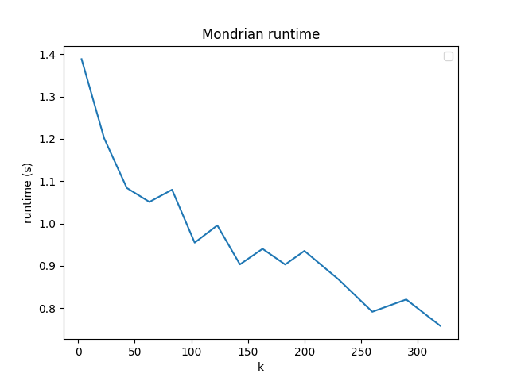
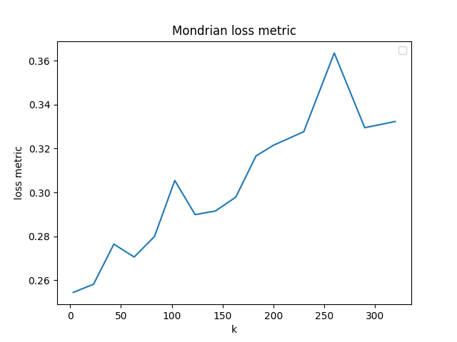
Mondrian Adult database

Slide 28
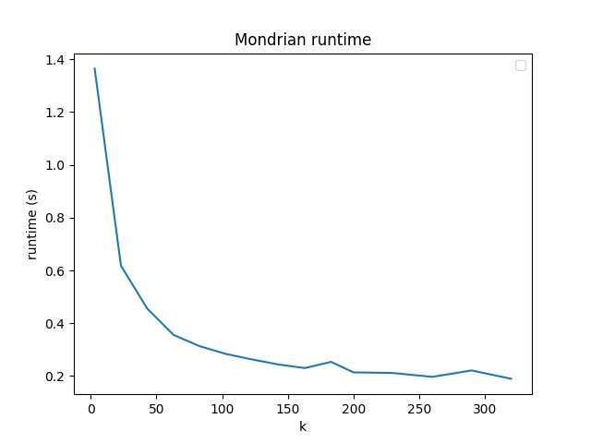
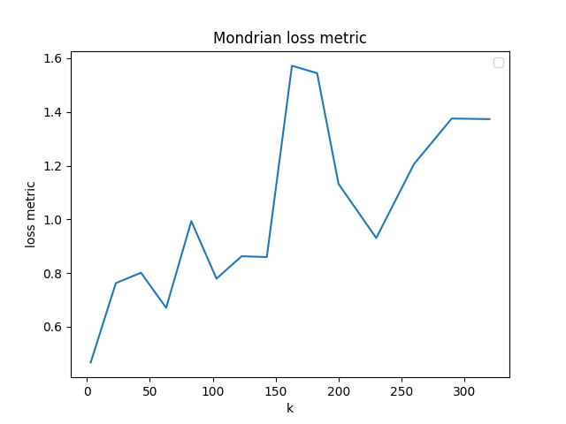
Mondrian Bank database

Slide 29
Analisi dei risultati
L’esecuzione degli algoritmi sui dataset Adult e Bank dimostra come generalmente entrambi i database funzionino bene nell’anonimizzazione dei dati nei vincoli del k-anonimato.
Valutando i parametri si può notare che la scelta di questi ultimi (k e maxsup) influenzi significativamente il trade-off tra anonimato e perdita di informazioni, in particolare: valori più alti di “k” migliorano l’anonimato ma portano una maggiore perdita dei dati (viceversa diminuendo “k”)
Generalmente si potrebbe dire che in dataset con attributi molti distintivi è necessario un approccio più prudente per evitare una perdita di dati (ad esempio nel dataset adult) mentre in database più piccoli (come bank) o in cui vi è già una minima anonimizzazione è possibile utilizzare una configurazione meno aggressiva.

Slide 30
Test di performance
Volto a determinare le tempistiche di accesso dei dati paragonandole tra tabella originale e tabella anonimizzate (attraverso Mondrian e Samarati)
Il test viene eseguito eseguendo il database tramite SQL lite in memoria locale sia per il dataset Adult che per il dataset Bank, eseguendo una query di ricerca con attributo “age” e valore generico o il suo intervallo di riferimento

Slide 31
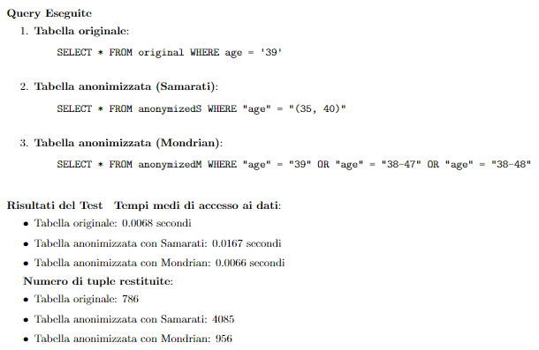
Primo test adult

Slide 32
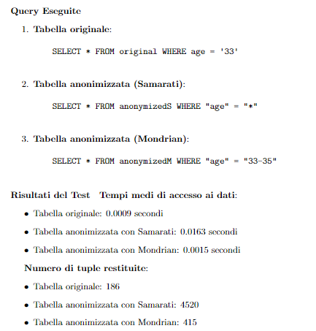
Secondo test bank

Slide 33
Analisi
L’analisi comparativa ha riportato una grande differenza riguardo l’efficienza nell’accesso dei dati da parte delle tabelle anonimizzate tramite i due algoritmi, vedendo un aumento di circa 2 volte e mezzo del tempo di accesso nella tabella anonimizzata tramite samarati rispetto alla tabella originale, mentre per quanto riguarda l’algoritmo mondrian ha mantenuto i tempi di accesso paragonabili alla tabella non anonimizzata.
Anche le tuple riportate dagli algoritmi hanno evidenziato delle differenze sempre a favore dell’algoritmo Mondrian che garantisce una migliore qualità dei dati riuscendo a generalizzare meglio i QI tramite il clustering.
In generale il differente approccio dei due algoritmi porta ad avere dei migliori risultati nell’accesso ai dati tramite l’algoritmo di anonimizzazione mondrian che quindi dimostra in generale un migliore bilanciamento tra tempi di accesso, qualità dei dati restituiti, tempo di esecuzione e metrica di perdita.

Slide 34
Scenari applicativi

Slide 35
Solitamente database di tipo “grafo” (grafo sociale), anonimato non sempre garantito, per il k-anonimato essenziale rendere indistinguibili nodi del grafo da almeno altri “k” nodi
Social Network
Anonyme and Mine -> approccio conservativo, anonimizzare preventivamente i dati, poco elevato per costo computazionale alto.
Mine and Anonymize -> analisi dei dati eseguita da soggetto di fiducia, dati anonimizzati dopo l’analisi, prima della pubblicazione
Data Mining / Big Data
Privacy di locazione (posizione precisa) posizione di un utente in cluster di posizioni con almeno altri “k” utenti
Privacy della traiettoria (percorso) modifica e mescolamento dei percorsi in modo che sia condiviso da almeno “k” utenti
Dati di localizzazione

Slide 36
Conclusioni

Slide 37
Conclusioni
K-anonimato rappresenta approccio fondamentale nella protezione dei dati sensibili.
Test degli algoritmi:
Samarati: tecnica classica del k-anonimato garantisce il k-anonimato sia per grandi che per piccole basi di dati in modo abbastanza efficiente, a livello di velocità di accesso ai dati presenta alcune criticità, in particolar modo quando la generalizzazione diventa più aggressiva.
Mondrian: tecnica di clustering multidimensionale per il k-anonimato, molto efficiente sia per quanto riguardo tempistiche di esecuzione sia per metriche di perdita. Ottima in particolar modo anche per l’accesso ai dati mantenendo tempi di accesso e tuple analizzate paragonabili alla tabella originale.

